Slide 1
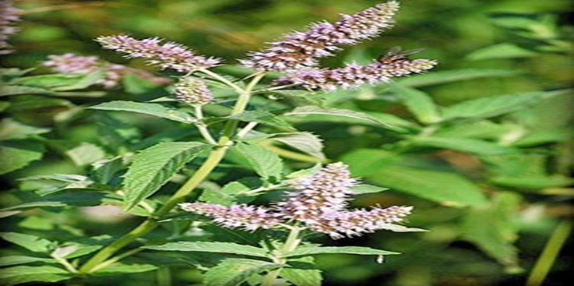


Целебные свойства мяты.
Презентация по экологическому проекту.
МКОУ Филиппенковская ООШ,
Бутурлиновского муниципального района,Воронежской области.
Выполнила ученица 8 класса
Ермоченко Ульяна.
2017 год.

Slide 2
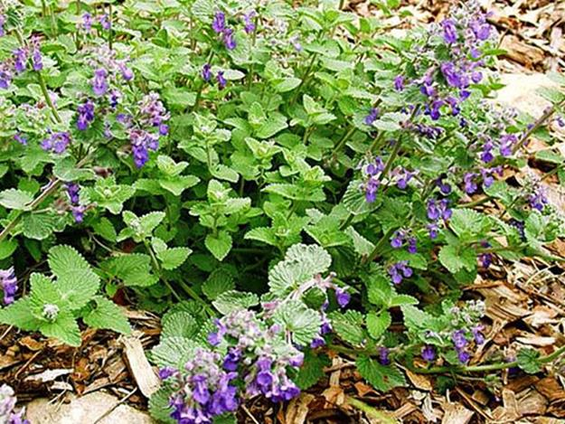
Название проекта:
«Целебные свойства мяты».
2. Вид проекта:
ознакомительно-ориентировочный (информационный) с элементами исследования.
3. Продолжительность проекта: краткосрочный .
4. Участники проекта:
учащиеся 8 класса.

Slide 3
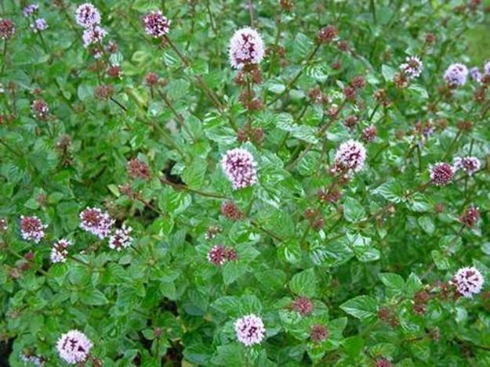

Что нам известно:
Существует большое многообразие лекарственных растений.
О чем мы хотим узнать:
Какие растения нашей местности являются лекарственными.
Где планируем получить информацию:
В справочниках,книгах, энциклопедиях
В сети Интернет
С помощью бесед со старшими и наблюдениями.

Slide 4
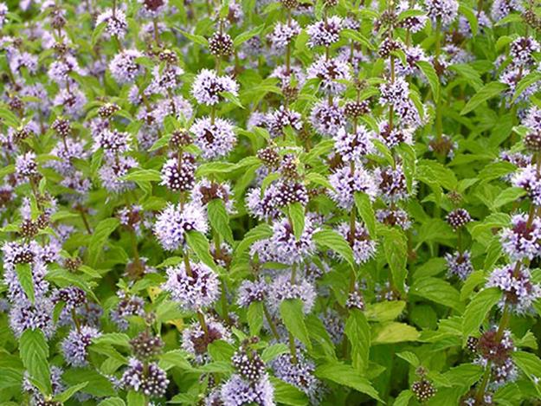
Мята перечная – многолетнее кустистое травянистое растение с характерным ароматом. У неё весьма развито горизонтальное ветвистое корневище, с многочисленными, расположенными почти у поверхности земли, мочковатыми корнями, отходящими от узлов. Листья мяты удлинённые, короткочерешковые, размещены супротивно на четырёхгранных стеблях. Цветёт растение с июня по сентябрь мелкими бледно-фиолетовыми цветками, собранными в колосовидные соцветия.
В диком виде мята перечная нигде не встречается, а в культуре различают две основные ее формы: чёрную, имеющую тёмный красно-фиолетовый оттенок стебля и листьев, и белую со светло-зелёными стеблями и листьями.

Slide 5
Мята перечная – ценное лекарственное растение, широко используется как в научной, так и в народной медицине. Собранная в фазе бутонизации и начале цветения трава применяется при невралгиях, воспалительных болезнях верхних дыхательных путей, насморке, бронхите, при стенокардии, мигрени и зубной боли. Препараты мяты входят в состав валидола, корвалола, капель Зеленина, валокордина.
Мята перечная улучшает пищеварение, снижает повышенную кислотность желудочного сока, ослабляет тошноту, прекращает спазмы желудка и кишечника. Наружно крепкий водный настой употребляют для обмывания и примочек при судорогах, ревматических и артрических болях, при зуде и воспалительных процессах кожи.

Slide 6
В старину говорили, что ароматная трава быстро возвращает силы. Так при простуде целители рекомендовали пить мятный чай. Для него столовую ложку сухих листьев и соцветий заливают стаканом кипятка, настаивают 10 минут и выпивают тёплым, при желании добавляя в него по вкусу мёд.
Ароматен и полезен чай из смешанных в равных пропорция сушёных листьев мяты, душицы и зверобоя. Для приготовления напитка чайную ложку смеси заливают стаканом кипятка.
Для ингаляций при воспалении слизистой горла, носа, трахеи, при бронхите эффективна спиртовая настойка мяты перечной. Ее можно применять и наружно при головных болях, мигрени, воспалении кожи. 20 г сухой травы заливают 100 мл 75-процентного спирта либо водки, настаивают две недели в темноте и принимают по 10-15 капель три раза в день.

Slide 7

Мята перечная – хорошее средство, повышающее и улучшающее физическое состояние и настроение. При депрессии народные целители советуют утром и вечером пить по 100 мл чая, приготовленного из столовой ложки сухой травы и стакана кипятка (дать покипеть 10 минут).
Мяту используют в кондитерских и ликёроводочных производствах. Сухой травой ароматизируют фруктовые напитки, чайные смеси, квас, применяют для отдушки уксуса.

Slide 8

В свежем, и сушёном виде листья и соцветия растения являются прекрасной приправой к овощным, мясным и рыбным блюдам.
Листья мяты тщательно промывают, сушат, после этого смазывают с обеих сторон слегка взбитым яичным белком. После чего, взяв лист за черешок, обсыпают его сахарным песком, осторожно кладут на кальку и дают просохнуть. Такие листья, не теряют своих качеств в течение года и могут быть использованы для приготовления ароматных чаев, кваса и прочих напитков.

Slide 9


Изучение литературы по теме

Slide 10

Источники информации.
Сайт текст
http://www.sadowodstwo.ru/poleznye-rasteniya/177-myata-perechnaya.html
https://www.yandex.ru/yandsearch?text=фото%20мяты%20перечной&lr=193&clid=9582 - фотографии

Slide 11


Спасибо за просмотр

